Slide 1
사용자/ 로그인
유영근
H-1
로그인
[로그인]
회원가입
로그아웃
회원정보수정
[로그인]
ID/PW 찾기
아이디
반려견 관리
보험료 산정
비밀번호
가입 절차 간소화
로그인
보험 연동
동물병원
혹시 처음이신가요? 회원가입
FAQ
1. 아이디와 비밀번호를 입력하여 로그인 가능
2. 로그인 버튼을 클릭하면 H-13로 이동
3. 회원가입 버튼을 클릭하면 회원가입 화면(H-6)로 이동

Slide 2
사용자/ 회원가입
H-2
로그인
[회원가입]
회원가입
아이디
패스워드 |  | 패스워드 확인
성명
주민등록번호
성별
연락처
주소
이메일
dbkim
로그아웃
회원정보수정
ID/PW 찾기
김디비
반려견 관리
450815
-
1******
보험료 산정
남
여
가입 절차 간소화
-
1111
-
2222
보험 연동
동물병원
FAQ
dbkim@dbinc.com
가입
취소
1. 모든 정보를 입력해야 가입 가능
2. 가입 버튼을 누르고, 가입이 완료되면 로그인 화면(H-5)으로 이동
3. 취소 버튼을 누르면 로그인 화면(H-5)으로 이동

Slide 3
사용자/ 회원 정보 수정, 로그아웃
H-3
로그인
[회원 정보 수정, 로그아웃]
회원가입
로그아웃
회원정보수정
ID/PW 찾기
반려견 관리
김디비 님 환영합니다
보험료 산정
사용자 설정
가입 절차 간소화
반려견 설정
보험 연동
로그아웃
동물병원
FAQ
1. 사용자 이름 클릭 시 회원 정보 수정/로그아웃 할 수 있음
2. 사용자 설정 클릭 시 H-8로 이동
3. 반려견 설정 클릭 시 H-5로 이동
3. 로그아웃 클릭 시 H-1로 이동

Slide 4
사용자/ 회원 정보 수정, 로그아웃
H-4
로그인
[회원정보 수정]
회원가입
아이디
패스워드 |  | 패스워드 확인
성명
주민등록번호
성별
연락처
주소
이메일
dbkim
로그아웃
회원정보수정
ID/PW 찾기
김디비
반려견 관리
450815
-
1******
보험료 산정
남
여
가입 절차 간소화
-
1111
-
2222
보험 연동
동물병원
FAQ
dbkim@dbinc.com
수정
취소
아이디, 성명, 주민등록번호, 성별은 변경 불가 (read only)
수정/취소 버튼 클릭시 메인 화면(H-12)으로 이동

Slide 5
[프로젝트 명 : DB 손해보험 펫 보험 활성화 서비스]
사용자/ 반려견 관리
H-5
H-1
로그인
[반려견 프로필 보기]
회원가입
로그아웃
회원정보수정
ID/PW 찾기
이름
감자
반려견 관리
견종
푸들
보험료 산정
생일
2020-03-17
가입 절차 간소화
성별
왕자
보험 연동
동물병원
프로필 수정
FAQ
반려견 추가 등록
4. 등록 버튼 클릭 시 H-10으로 이동
5. 반려견 추가 버튼 클릭 시 H-10으로 이동
6. 프로필 수정 버튼 클릭 시 H-11로 이동

Slide 6
[프로젝트 명 : DB 손해보험 펫 보험 활성화 서비스]
사용자/ 반려견 관리
H-6
로그인
[반려견 프로필 등록]
회원가입
로그아웃
회원정보수정
이름
감자
ID/PW 찾기
견종
푸들
반려견 관리
생일
2020-03-17
보험료 산정
파일 업로드
성별
공주
왕자
가입 절차 간소화
보험 연동
추가 정보(선택 사항)
동물병원
몸무게
FAQ
중성화
YES
NO
등록
취소
1. 추가 정보는 반드시 입력할 필요 없음
2. 등록/취소 버튼 클릭 시 메인 화면(H-12)로 이동

Slide 7
[프로젝트 명 : DB 손해보험 펫 보험 활성화 서비스]
사용자/ 반려견 관리
H-7
로그인
[반려견 프로필 수정]
회원가입
로그아웃
이름
감자
회원정보수정
ID/PW 찾기
견종
푸들
반려견 관리
생일
2020-03-17
보험료 산정
파일 업로드
성별
공주
왕자
가입 절차 간소화
추가 정보(선택 사항)
보험 연동
몸무게
동물병원
중성화
YES
NO
FAQ
수정
취소
1. 추가 정보는 반드시 입력할 필요 없음
2. 수정/취소 버튼 클릭 시 메인 화면(H-12)로 이동

Slide 8
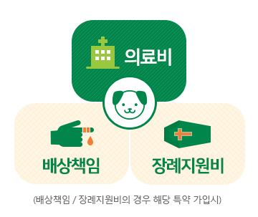
[프로젝트 명 : DB 손해보험 펫 보험 활성화 서비스]
사용자/ 보험료 산정
H-8
로그인
[반려견 정보 입력]
회원가입
로그아웃
회원정보수정
ID/PW 찾기
반려견 정보 입력하기
반려견 관리
견종
말티즈
보험료 산정
생일
2020-03-17
가입 절차 간소화
반려견 정보 불러오기
보험 연동
보험료 확인
동물병원
FAQ
회원인 사용자는 등록한 프로필로부터 원하는 반려견의 정보를 불러올 수 있음
견종은 테이블로 관리
보험료 확인 버튼 클릭시 H-13으로 이동

Slide 9
[프로젝트 명 : DB 손해보험 펫 보험 활성화 서비스]
사용자/ 보험료 산정
H-9
로그인
[조건별 보험료 산정]
회원가입
보험료 안내
로그아웃
말티즈, 만 3세
구분 | 보장담보 | 가입금액 | 납부금액
보통 약관 | 반려동물 의료비 | 900만원 | 31040원
특별 약관 | 구강질환 확장보장 |  | 1366원
 | 슬관절 및 고관절탈구 확장보장 |  | 7605원
 | 피부질환 확장보장 |  | 9157원
 | 반려동물 장례지원비 | 30만원 | 269원
 | 반려동물 배상책임 | 500만원 | 419원
자기 부담금 (최소 1만원, 최대 3만원)
회원정보수정
1만원
ID/PW 찾기
보상 비율
반려견 관리
50%
70%
보험료 산정
납부 방법
가입 절차 간소화
월납
연납
보험 연동
동물병원
다이렉트 보험료
FAQ
월
49,856 원
보험료 계산
보험 가입하러 가기
1. 사용자가 자기 부담금, 보상 비율, 납부 방법을 선택하면 그에 해당하는 보험료가 계산 됨
2. 보험 가입하러 가기 버튼을 누르면 H-14로 이동

Slide 10
[프로젝트 명 : DB 손해보험 펫 보험 활성화 서비스]
사용자/ 보험 가입 절차 간소화
H-10
로그인
[사용자 정보 입력]
회원가입
로그아웃
회원정보수정
고객 정보 입력하기
ID/PW 찾기
이름
김디비
반려견 관리
보험료 산정
주민등록번호
940916-2xxxxxx
가입 절차 간소화
주소
서울특별시
보험 연동
내 정보 불러오기
동물병원
이전
다음
FAQ
1. 인증 요청 버튼을 누르면 이메일로 인증 번호 전송
2. 인증 번호 입력 후 인증하기 버튼을 누르면 일치 시 인증 성공 표시
3. 내 정보 불러오기 버튼을 누르면 회원 정보를 가져와 자동 입력할 수 있음
4. 이전 버튼을 누르면 H-13로 이동
5. 다음 버튼을 누르면 H-15로 이동

Slide 11
[프로젝트 명 : DB 손해보험 펫 보험 활성화 서비스]
사용자/ 보험 가입 절차 간소화
H-11
로그인
[계약 전 알릴 의무 사항]
회원가입
계약 전 알릴 의무 사항
로그아웃
회원정보수정
1. 애완/반려 이외의 목적으로 양육하고 있습니까?
ID/PW 찾기
YES
NO
반려견 관리
2. 반려동물이 현재 질병 및 사고로 치료 또는 경과 관찰 중이거나 과거 3개월 이내에 동물병원에서 예방목적 이외의 진찰을 받은 적이 있습니까?
보험료 산정
YES
NO
가입 절차 간소화
3. 반려동물이 과거부터 현재까지 아래의 병으로 진단되거나 의심소견을 받은 적이 있습니까?
보험 연동
동물병원
YES
NO
FAQ
이전
다음
사용자의 조건이 보험 가입 조건에 해당하는 경우 다음으로 넘어갈 수 있음
이전 버튼을 누르면 H-14로 이동
다음 버튼을 누르면 H-16로 이동

Slide 12
[프로젝트 명 : DB 손해보험 펫 보험 활성화 서비스]
사용자/ 보험 가입 절차 간소화
H-12
로그인
[가입 정보 확인]
회원가입
로그아웃
가입 정보 확인
회원정보수정
반려견 정보
ID/PW 찾기
이름
쵸비
반려견 관리
견종
말티즈
보험료 산정
생일
2018.03.05
가입 절차 간소화
보험 정보
보험 연동
상품명
아이(I)러브(LOVE)펫보험1904
동물병원
자기부담금
2만원
FAQ
보상비율
70%
이전
다음
1. 이전 버튼을 누르면 H-16로 이동
2. 다음 버튼을 누르면 H-18로 이동

Slide 13
[프로젝트 명 : DB 손해보험 펫 보험 활성화 서비스]
사용자/ 보험 가입 절차 간소화
H-13
로그인
[가입 완료]
회원가입
로그아웃
회원정보수정
ID/PW 찾기
반려견 관리
보험료 산정
사랑스러운 쵸비의 보험 가입을 환영합니다
가입 절차 간소화
보험 연동
보험 연동하러 가기
동물병원
FAQ
1. 보험 연동하러 가기 버튼 누르면 H-19로 이동

Slide 14
[프로젝트 명 : DB 손해보험 펫 보험 활성화 서비스]
사용자/ 보험 연동
H-14
로그인
[고객 정보 입력]
회원가입
로그아웃
회원정보수정
ID/PW 찾기
고객 정보 입력하기
반려견 관리
이름
김디비
보험료 산정
주민등록번호
940916-2xxxxxx
가입 절차 간소화
내 정보 불러오기
보험 연동
보험 연동하기
동물병원
FAQ
인증 요청 버튼을 누르면 이메일로 인증 번호 전송
인증하기 버튼을 누르면 인증 번호 일치 시 보험 연동 가능
내 정보 불러오기 버튼을 누르면 회원 정보를 가져와 자동 입력할 수 있음
보험 연동하기 버튼을 누르면 H-20로 이동

Slide 15
[프로젝트 명 : DB 손해보험 펫 보험 활성화 서비스]
사용자/ 보험 연동
H-15
로그인
[보험 연동]
회원가입
로그아웃
아이(I)러브(LOVE)펫보험1904
회원정보수정
ID/PW 찾기
자기부담금
2만원
반려견 관리
보상비율
70%
보험료 산정
계약일
2020-03-18
가입 절차 간소화
만기일
2023-03-18
보험 연동
납입 방법
월납
동물병원
특별 약관
반려동물 배상책임
FAQ
총 납입금액
457600원

Slide 16
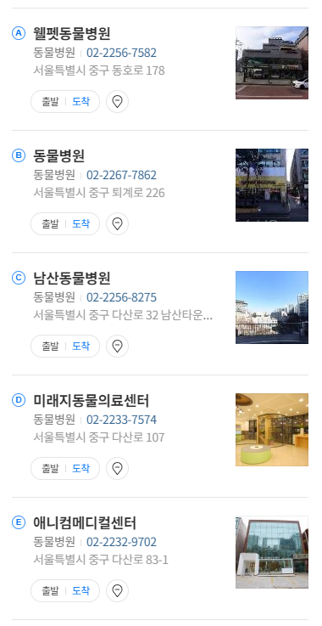
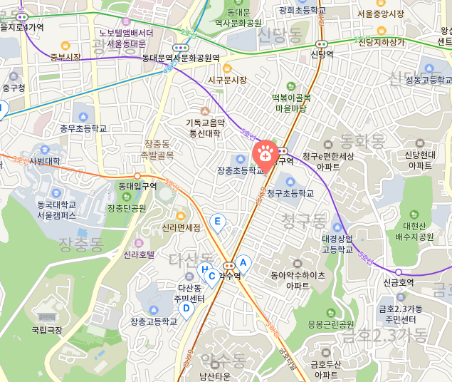
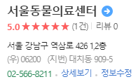
사용자/ 동물병원
H-16
로그인
[동물 병원 정보 표시]
회원가입
[DB손해보험 지정병원]
검색
로그아웃
회원정보수정
ID/PW 찾기
반려견 관리
보험료 산정
가입 절차 간소화
보험 연동
동물병원
FAQ
1. 동물병원의 주소를 지도에 마커로 표시
2. 주소를 검색하면 해당 주소로 지도 이동
3. 마커를 클릭하면 병원의 이름, 별점, 주소, 전화번호, 영업 시간 정보를 확인할 수 있음
4. 동물병원 이름을 클릭하면 동물병원 정보와 별점을 작성/확인할 수 있는 페이지(H-24)로 이동
5. DB손해보험 지정병원을 계속해서 띄워주고, 해당 병원을 클릭하면 지도 이동

Slide 17
사용자/ Q&A
H-17
로그인
[Q&A]
회원가입
검색
로그아웃
Q. 지정 동물 병원은 어떻게 알 수 있나요?
A. 당사 홈페이지를 통해 확인할 수 있습니다.
회원정보수정
ID/PW 찾기
반려견 관리
보험료 산정
Q. 보험료 계산은 어떻게 되나요?
가입 절차 간소화
보험 연동
Q. 몇 살까지 가입이 되나요?
동물병원
FAQ
Q. 보험금 청구는 어떻게 하나요?
<< 이전
[1][2][3][4][5][6][7][8][9][10]
다음 >>
사용자는 원하는 정보 입력 후 검색 버튼을 누르면 H-26으로 이동
Q&A의 화살표 탭을 열면 상세 정보를 확인할 수 있음

Slide 18
사용자/ Q&A
H-18
로그인
[Q&A 검색]
회원가입
검색
로그아웃
회원정보수정
ID/PW 찾기
반려견 관리
Q. 지정 동물 병원은 어떻게 알 수 있나요?
A. 당사 홈페이지를 통해 확인할 수 있습니다.
보험료 산정
가입 절차 간소화
보험 연동
동물병원
FAQ
<< 이전
[1][2][3][4][5][6][7][8][9][10]
다음 >>

